Slide 1
课后练习题三 文件IO

Slide 2
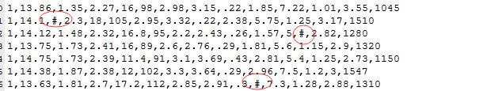
题目1：缺失值处理与归一化
实验数据：wine.txt文件格式示例，编码为ASCII码
wine数据集包含来自3种不同起源的葡萄酒的共178条记录。通过对其分析可以帮助推断葡萄酒的起源。每行代表一条记录。
每行第1列表示酒的来源，有三种。后面13个属性是葡萄酒的13种化学成分含量，都是实数。属性值有可能是缺失的，缺失的值用“#”替代。
http://archive.ics.uci.edu/ml/datasets/Wine

Slide 3
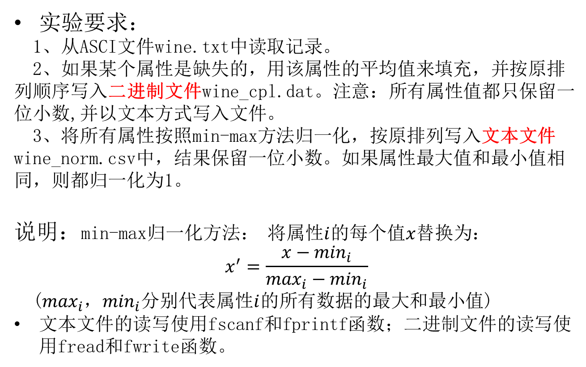
题目1：缺失值处理与归一化 （续）
实验要求：
1、从ASCI文件wine.txt中读取记录。
2、如果某个属性是缺失的，用该属性的平均值来填充，并按原排列顺序写入二进制文件wine_cpl.dat。注意：所有属性值都只保留一位小数,并以文本方式写入文件。
3、将所有属性按照min-max方法归一化，按原排列写入文本文件wine_norm.csv中，结果保留一位小数。如果属性最大值和最小值相同，则都归一化为1。
说明：min-max归一化方法： 将属性$i$的每个值$x$替换为：
$$x^{′}=\frac{x−\min_{i}}{\max_{i}−\min_{i}}$$
($\max_{i}$，$\min_{i}$分别代表属性$i$的所有数据的最大和最小值)
文本文件的读写使用fscanf和fprintf函数；二进制文件的读写使用fread和fwrite函数。

Slide 4
示例
以左图的wine.txt文件为例，程序运行后，应该得到wine_cpl.dat和wine_norm.csv两个文件（都保留一位小数，注意记得行尾写入换行符\n），如右图所示：
1,3,3,#,4,3,10
1,2,2,2,3,2,10
1,4,#,4,#,4,10
1,1,4,3,5,5,10
1.0,3.0,3.0,3.0,4.0,3.0,10.0
1.0,2.0,2.0,2.0,3.0,2.0,10.0
1.0,4.0,3.0,4.0,4.0,4.0,10.0
1.0,1.0,4.0,3.0,5.0,5.0,10.0
wine_cpl.dat
wine.txt
1.0,0.7,0.5,0.5,0.5,0.3,1.0
1.0,0.3,0.0,0.0,0.0,0.0,1.0
1.0,1.0,0.5,1.0,0.5,0.7,1.0
1.0,0.0,1.0,0.5,1.0,1.0,1.0
wine_norm.csv

Slide 5
课后练习二
给定一个ASCII文件sample.txt,里面包含一篇英文文章。
给定一目标单词，判断其是否在文件中出现过，其中英文字母不考虑大小写，即apple和Apple看成是相同的单词。
输入： 目标单词
输出：
True 目标单词在文件中出现过
False 未出现过

Slide 6
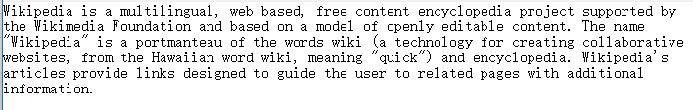
举例
Sample.txt
输入：entropy 输出 False
输入：web 输出True
输入：consideration 输出False
输入： word 输出 True
Notes:
加个提示，给个详细步骤

Slide 7
提示
1，打开文件
2，使用char *fgets(char *buf, int bufsize, FILE *stream)函数对文件进行读取，每次读一行
3，对读取的每一行数据进行字符串匹配，匹配到输出true，然后转到5，否则转到4
4，重复2，3步骤，若一直到EOF都未匹配到，则输出false，然后转5
5，程序结束

Slide 8
课后练习三
给定一个与题目二相同的sample.txt, 使用C语言中的fseek()函数（不使用fseek,该题0分），输入整型数a，然后输入一个字符串str（长度小于100），将该字符串从sample.txt第a个字节位置插入，注意需要将已有的内容给覆盖。
输入：a和str，含义与上述描述相同。
输出：修改后的数据应写入到sample.txt。

Slide 9
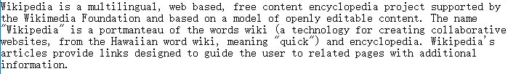
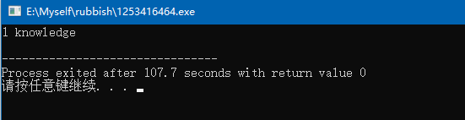
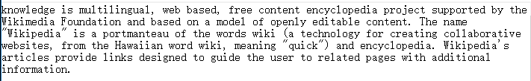
课后练习三：实现效果描述
假设原始的文件如下图
输入如下图所示：
当输入a=1,str = knowledge,则修改后的sample.txt中的文件应该为：

Slide 10
Thank you!
Q&A

